Slide 1


Emergencias endodónticas
Y SU TRATAMIENTO
Programa educativo: licenciatura de cirujano dentista
Área de docencia: rehabilitación odontológica
Unidad de aprendizaje : endodoncia
Clave l40026
Horas de teoría 2
Horas de practica 4
Total 6
Créditos 8
2017

Slide 2
Emergencias endodónticas
TEMA XXI PARTE 2
Y SU TRATAMIENTO
Doctor en educación francisco Montiel conzuelo

Slide 3
EMERGENCIA
Circunstancia que obliga a una cita no programada para diagnóstico y tratamiento.
El problema le impide dormir, comer, trabajar o realizar actividades cotidianas.
El problema se desarrolla en poco tiempo.
Los analgésicos no calman el dolor.
Notes:
Estas son las condiciones que deben existir para considerar una emergencia, y se le debe dar prioridad para atender inmediatamente al paciente

Slide 4
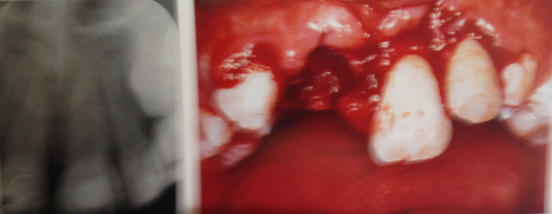
Luxación

Slide 5
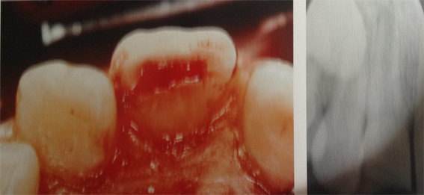
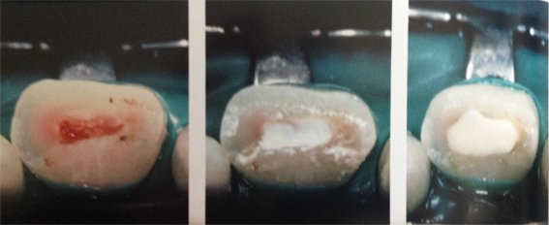
Fractura coronaria con exposición pulpar

Slide 6
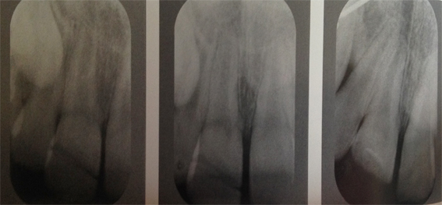
Fractura de tejidos duros

Slide 7
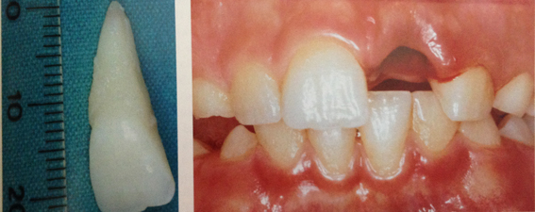
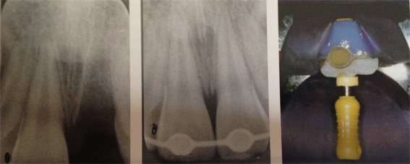
Avulsión

Slide 8
URGENCIA
Permite programar una cita.
El dolor calma con analgésicos.
Mas tiempo de evolución.

Slide 9
Manejo de un sistema
Estado
Emocional
Estado
Físico

Slide 10
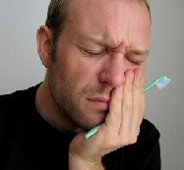

Examen Médico
Odontológico
Examen
Subjetivo
Dolor
Experiencia multifactorial, sensorial, emocional afectiva y cognitiva, asociada a un daño real o potencial.
Hipersensibilidad

Slide 11
Secuencia de diagnóstico
1.- Obtener la información pertinente de los antecedentes médicos y odontológicos del paciente.
2.- Plantear preguntas subjetivas directas acerca del dolor: antecedentes, localización, intensidad, duración, características y estímulos desencadenantes.
3.- Realizar una exploración extraoral.
4.-Realizar una exploración intraoral.
5.- Realizar pruebas pulpares si es pertinente.
6.- Usar las pruebas de sensibilidad a la palpación y a la percusión para determinar el estado periapical.
7.- Interpretar las radiografías apropiadas.
8.- Identificar el diente y el tejido (pulpa o periápice) causantes del problema.
9.- Establecer un diagnóstico pulpar y periapical.
10.- Diseñar un plan de tratamiento (tanto de emergencia como definitivo).

Slide 12
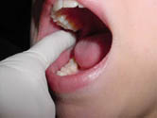
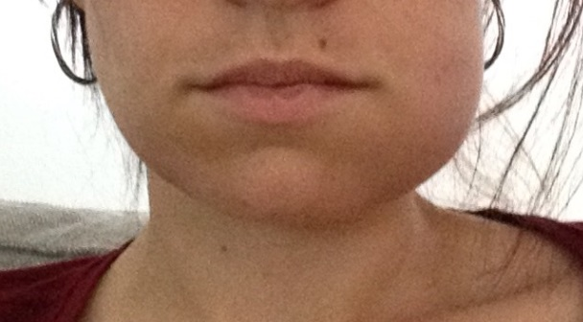
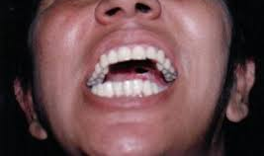
Examen Objetivo
Palpación
Extraoral
Hinchazón
Trismus

Slide 13
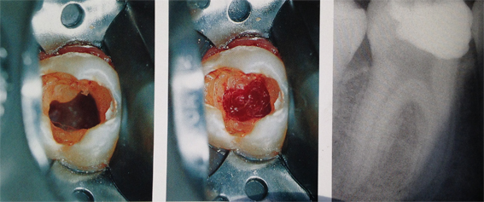
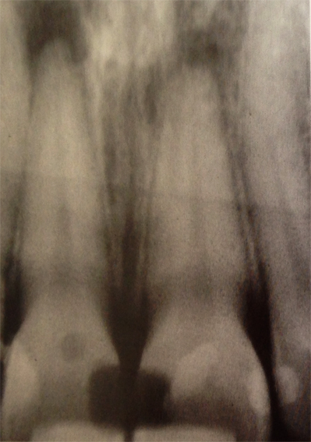
Examen
Intraoral
Pruebas pulpares y periapicales
FMC

Slide 14
Planificación del tratamiento
Aliviar el dolor
La Presión tisular
Control de la infección
tratamiento
Anestesia
1.- Pulpitis irreversible dolorosa
2.- Pulpitis irreversible con periodontitis apical sintomática
3.- Necrosis Pulpar con patosis apical
FMC

Slide 15
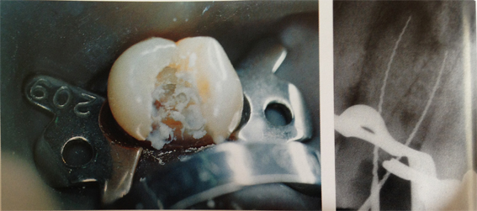

Slide 16
Emergencias Pretratamiento
1.- Clasificar el Problema.
2.- Obtener una Anamnesis.
3.- Identificar el Origen.
4.- Establecer el Diagnóstico.
5.- Planificar el Tratamiento.
6.- Tratar el Paciente.
FMC

Slide 17
Manejo psicológico del paciente
1.- Conseguir el control de la situación.
2.- Ganar la confianza del paciente.
3.- Demostrar interés y empatía.
4.- Tratar al paciente como una persona importante.
5.- Farmacoterapia complementaria
(bensodiazepinas triazolam 0.25mg sublingual)

Slide 18
Pulpitis Irreversible Dolorosa
Tratamiento
Sin tiempo: Pulpotomía
Con tiempo: Pulpectomía
Ajuste de oclusión
Analgésicos suaves

Slide 19
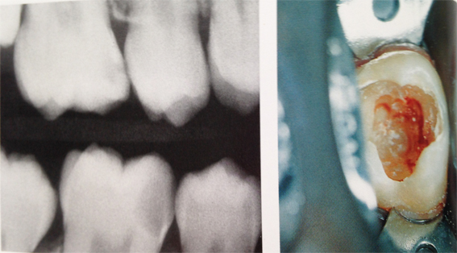

Slide 20
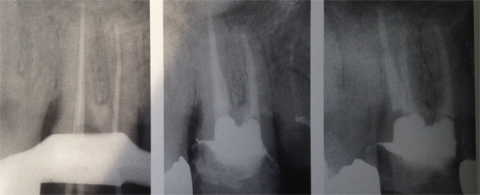
Pulpitis Irreversible con Periodontitis
Apical Sintomática
Tratamiento
Pulpectomía parcial o total
Reducción de la oclusión
Administración de una AINE
+Paracetamol 3 días

Slide 21
Estrategia analgésica flexible
Dolor
leve
Indicados fármacos de tipo
ácido acetilsalicílico
Ibuprofeno 200-400 mg
Paracetamol 650-1.000 mg
Ibuprofeno 400-600 mg
Dolor
moderado
Ibuprofeno 400-600 mg
más paracetamol
650-1.000 mg
Paracetamol 650-1.000 mg
más el equivalente de
60mg de codeína
Ibuprofeno 600-800 mg
más paracetamol
1.000 mg
Paracetamol 1.000 mg
más el equivalente de 10 mg
de oxicodona
Dolor
intenso

Slide 22
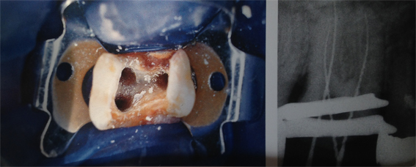
Necrosis Pulpar con
Patosis Apical
Tratamiento:
1.- Eliminación de tejido necrótico
(con LT establecida)
2.- Alivio de la presión apical
a) Sin Hinchazón
Alivio de la oclusión
Pulpectomía
Hidróxido de calcio
Anestésico de larga duración
AINE+Paracetamol+Narcótico
FMC

Slide 23
b) Con hinchazón
Localizada
Tx Desbridar
Limpiar
Conformar
Ca (OH)2
Algodón y sello temporal
Drenar la lesión por el diente
o con incisión
Analgésico

Slide 24
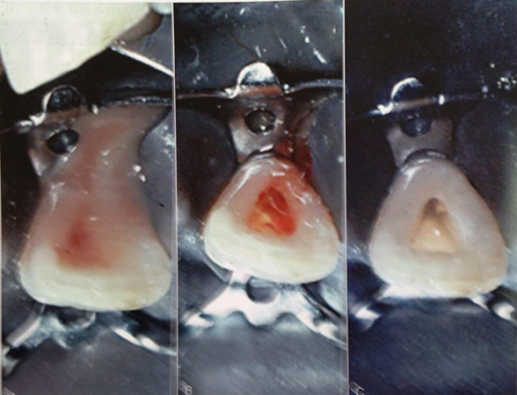
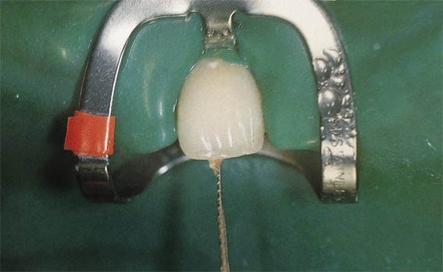
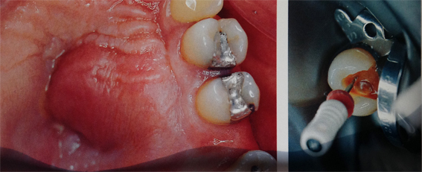

Slide 25
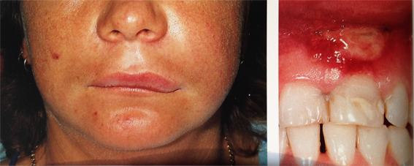
b) Con hinchazón
Difusa-Celulitis
Tx
Desbridar completamente
Ca (OH)2
Sello temporal
Incisión intra o extraorlamente
Antibióticos
Penicilina VK 1gr inicial y 500mg c/6hrs 7 días
Penicilina VK+Metronidazol 500mg inicial y 250mg c/6hrs
Clindamicina 300mg inicial y 150mg c/8hrs 7 días

Slide 26
Analgésicos para dolor moderado o intenso
Alimentación e ingesta de líquidos
Extracción
Referir

Slide 27
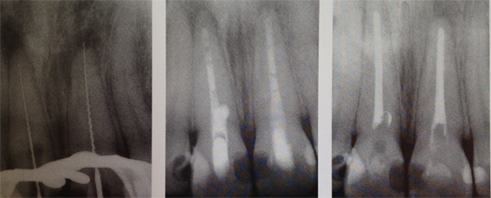
EMERGENCIA entre citas
Recrudecimiento o Agudizaciones o Exacerbaciones
1.8% -3.2%
Dolor, Hinchazón o ambas
Etiología Deshibridamiento inadecuado,
Instrumentación excesiva
Extrusión detritus al periapice
Endodoncia en una sola cita 2%
Prevención Anestesia de efecto prolongado
Limpieza y conformación completos
Analgésicos
Información

Slide 28
Tratamiento de Recrudecimiento
Anestesia con bupivacaína
Pulpa viva
Con pulpectomía- analgésicos, ajustar oclusión de la curación, abrir y lavar
los conductos con pulpotomía, concluir limpieza y el deshridamiento.
Pulpa Necrótica sin Hinchazón
Volver a limpiar y colocar Ca (OH)2
Analgésicos para dolor moderado o intenso
Pulpa Necrótica con Hinchazón
Incisión
Limpieza de los conductos y mediación con Ca (OH)2
FMC

Slide 29
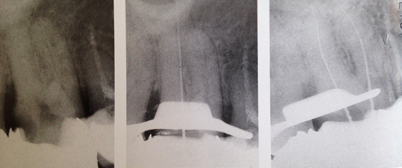
Emergencias Postobturación
Etiología- Nivel de obturación
Dolor preoperatorio
Prevenir con analgésicos leves
Tratamiento
Retratamiento (Tx inadecuado)
Incisión y analgésicos (Tx adecuado)
Cirugía (lesiones persistentes)
FMC

Slide 30
BIBLIOGRAFIA
Endodoncia Principios y Práctica. Walton Richard y Torabinejad M Editorial Elsevier. España 2009. Cuarta Edición.
Pathways of the Pulp. Hargreaves M. Kenneth and Cohen Stephen. Elsevier,USA. 2010. 10th Edition.

